Slide 1
Rückblick 2025 – Tech & Produkt

Slide 2
Neues System – Livegang
• Neues System erfolgreich live gegangen
• Erste Orders laufen stabil durch
• Wichtiger Grundstein für Skalierung gelegt

Slide 3
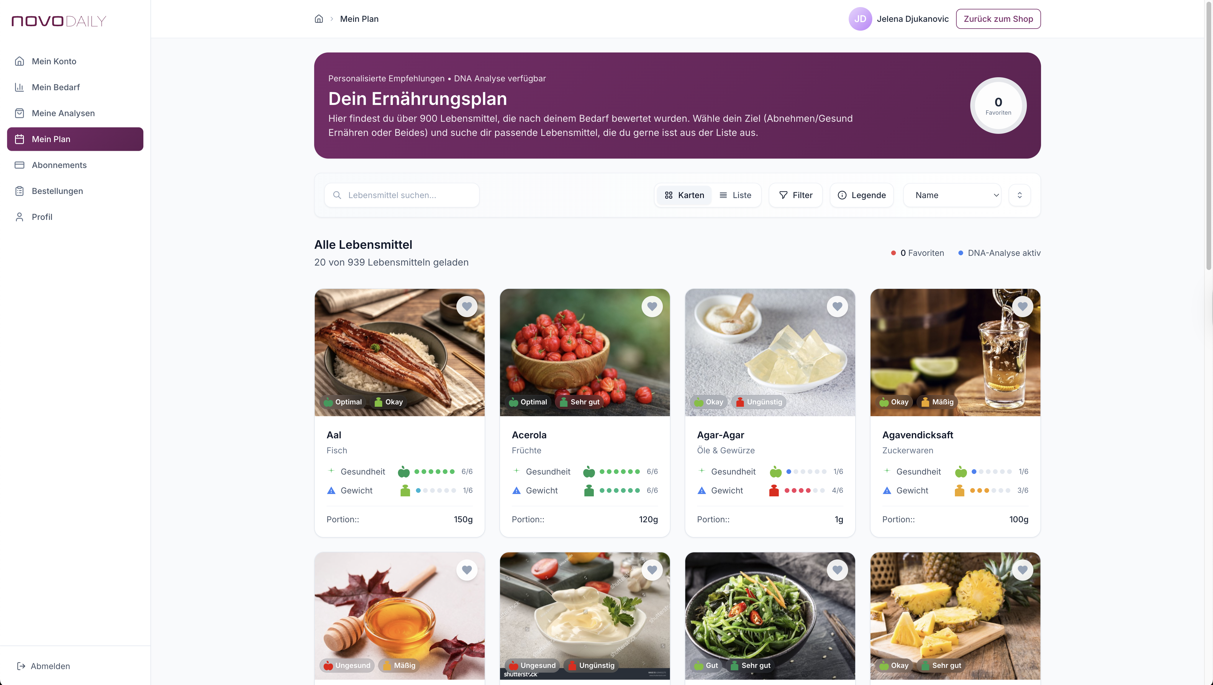
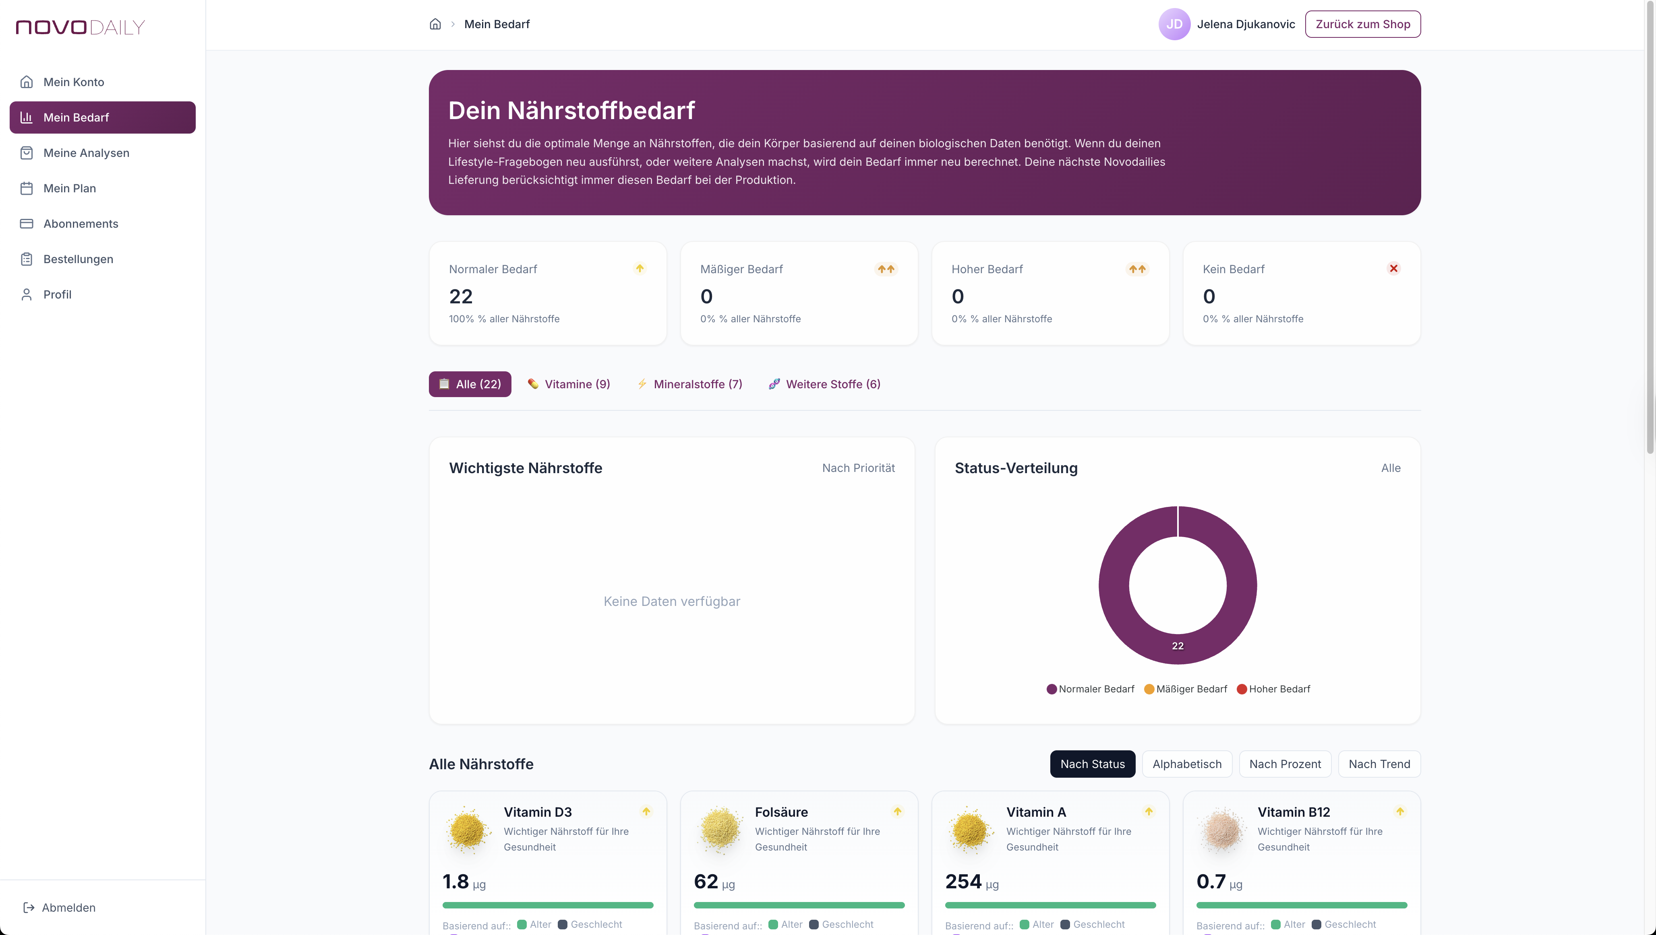
Customer Portal – Neue UI
• Komplett überarbeitete Benutzeroberfläche
• Deutlich modernere Optik
• Verbesserte Usability für unsere Kunden

Slide 4
AI Parser – PDF zu HTML
• Neue Möglichkeit PDF-Reports in HTML umzuwandeln
• Optimale Darstellung auf PC, Tablet & Mobile
• Deutlich verbesserte User Experience

Slide 5
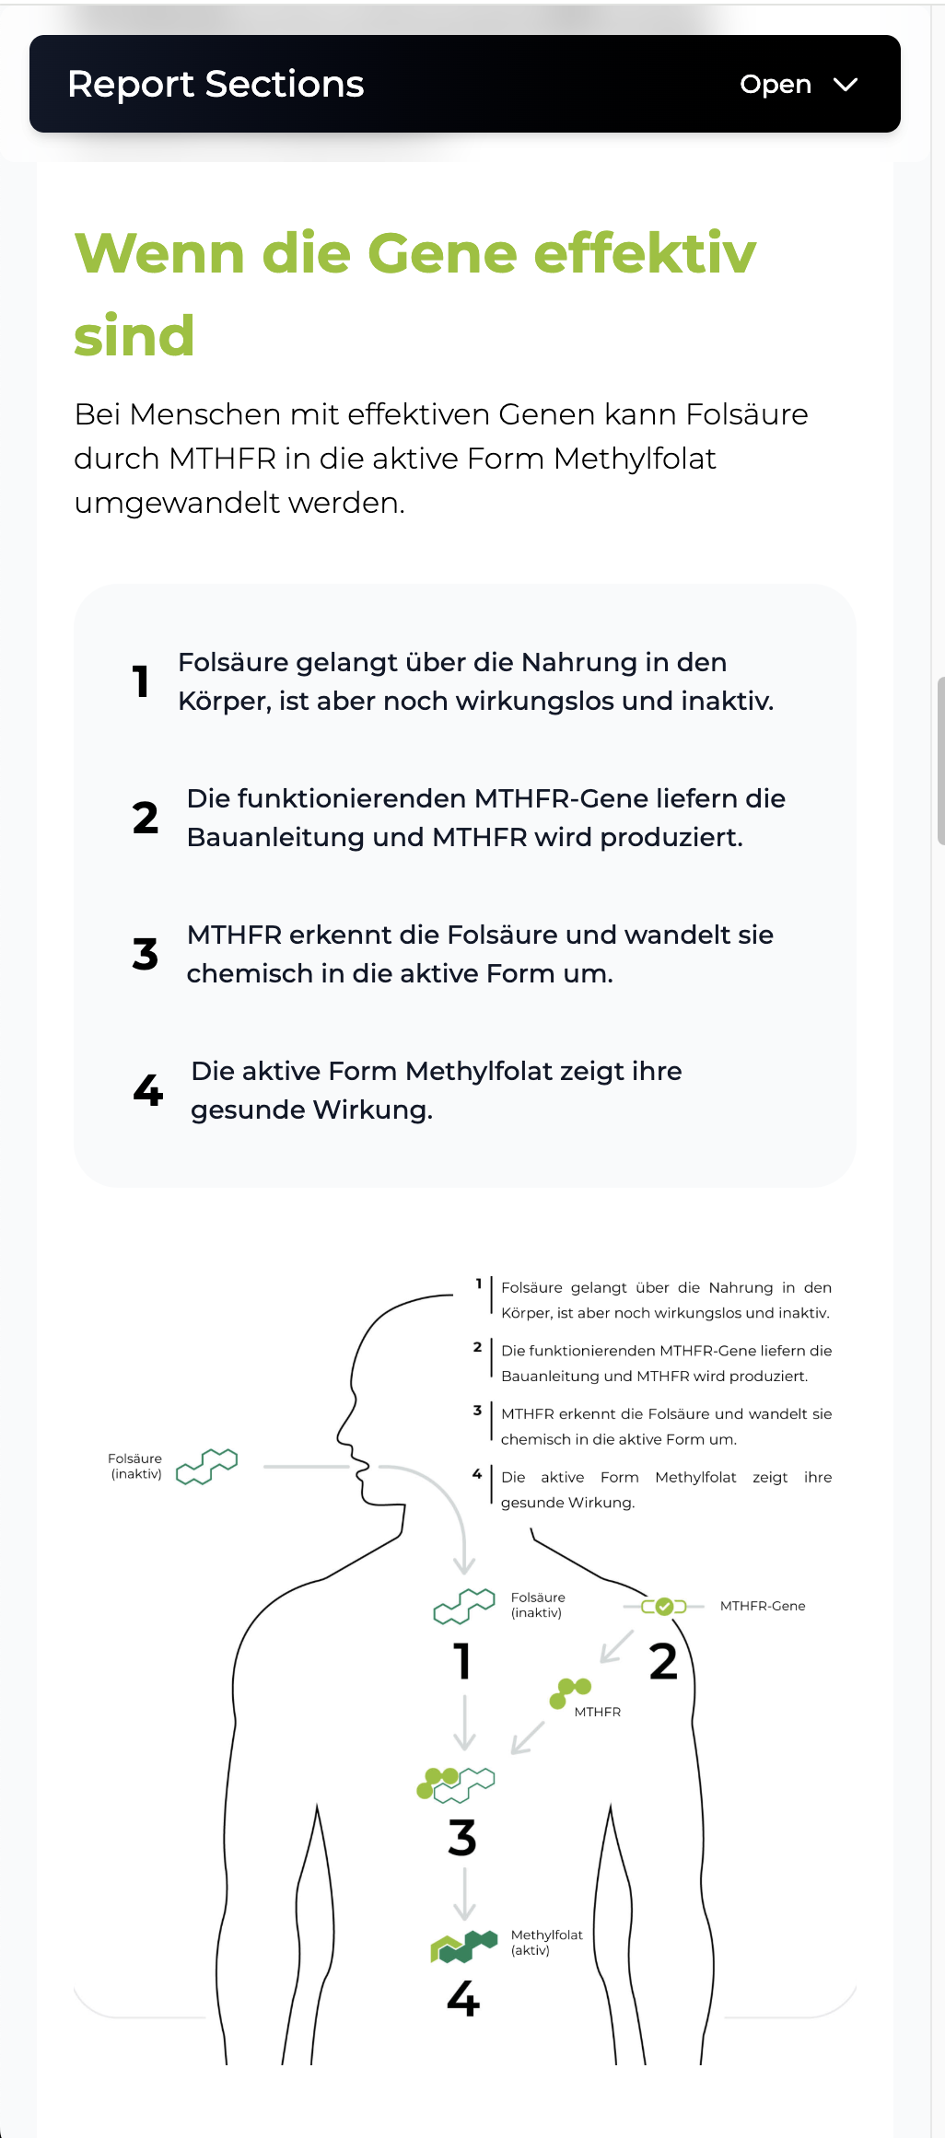
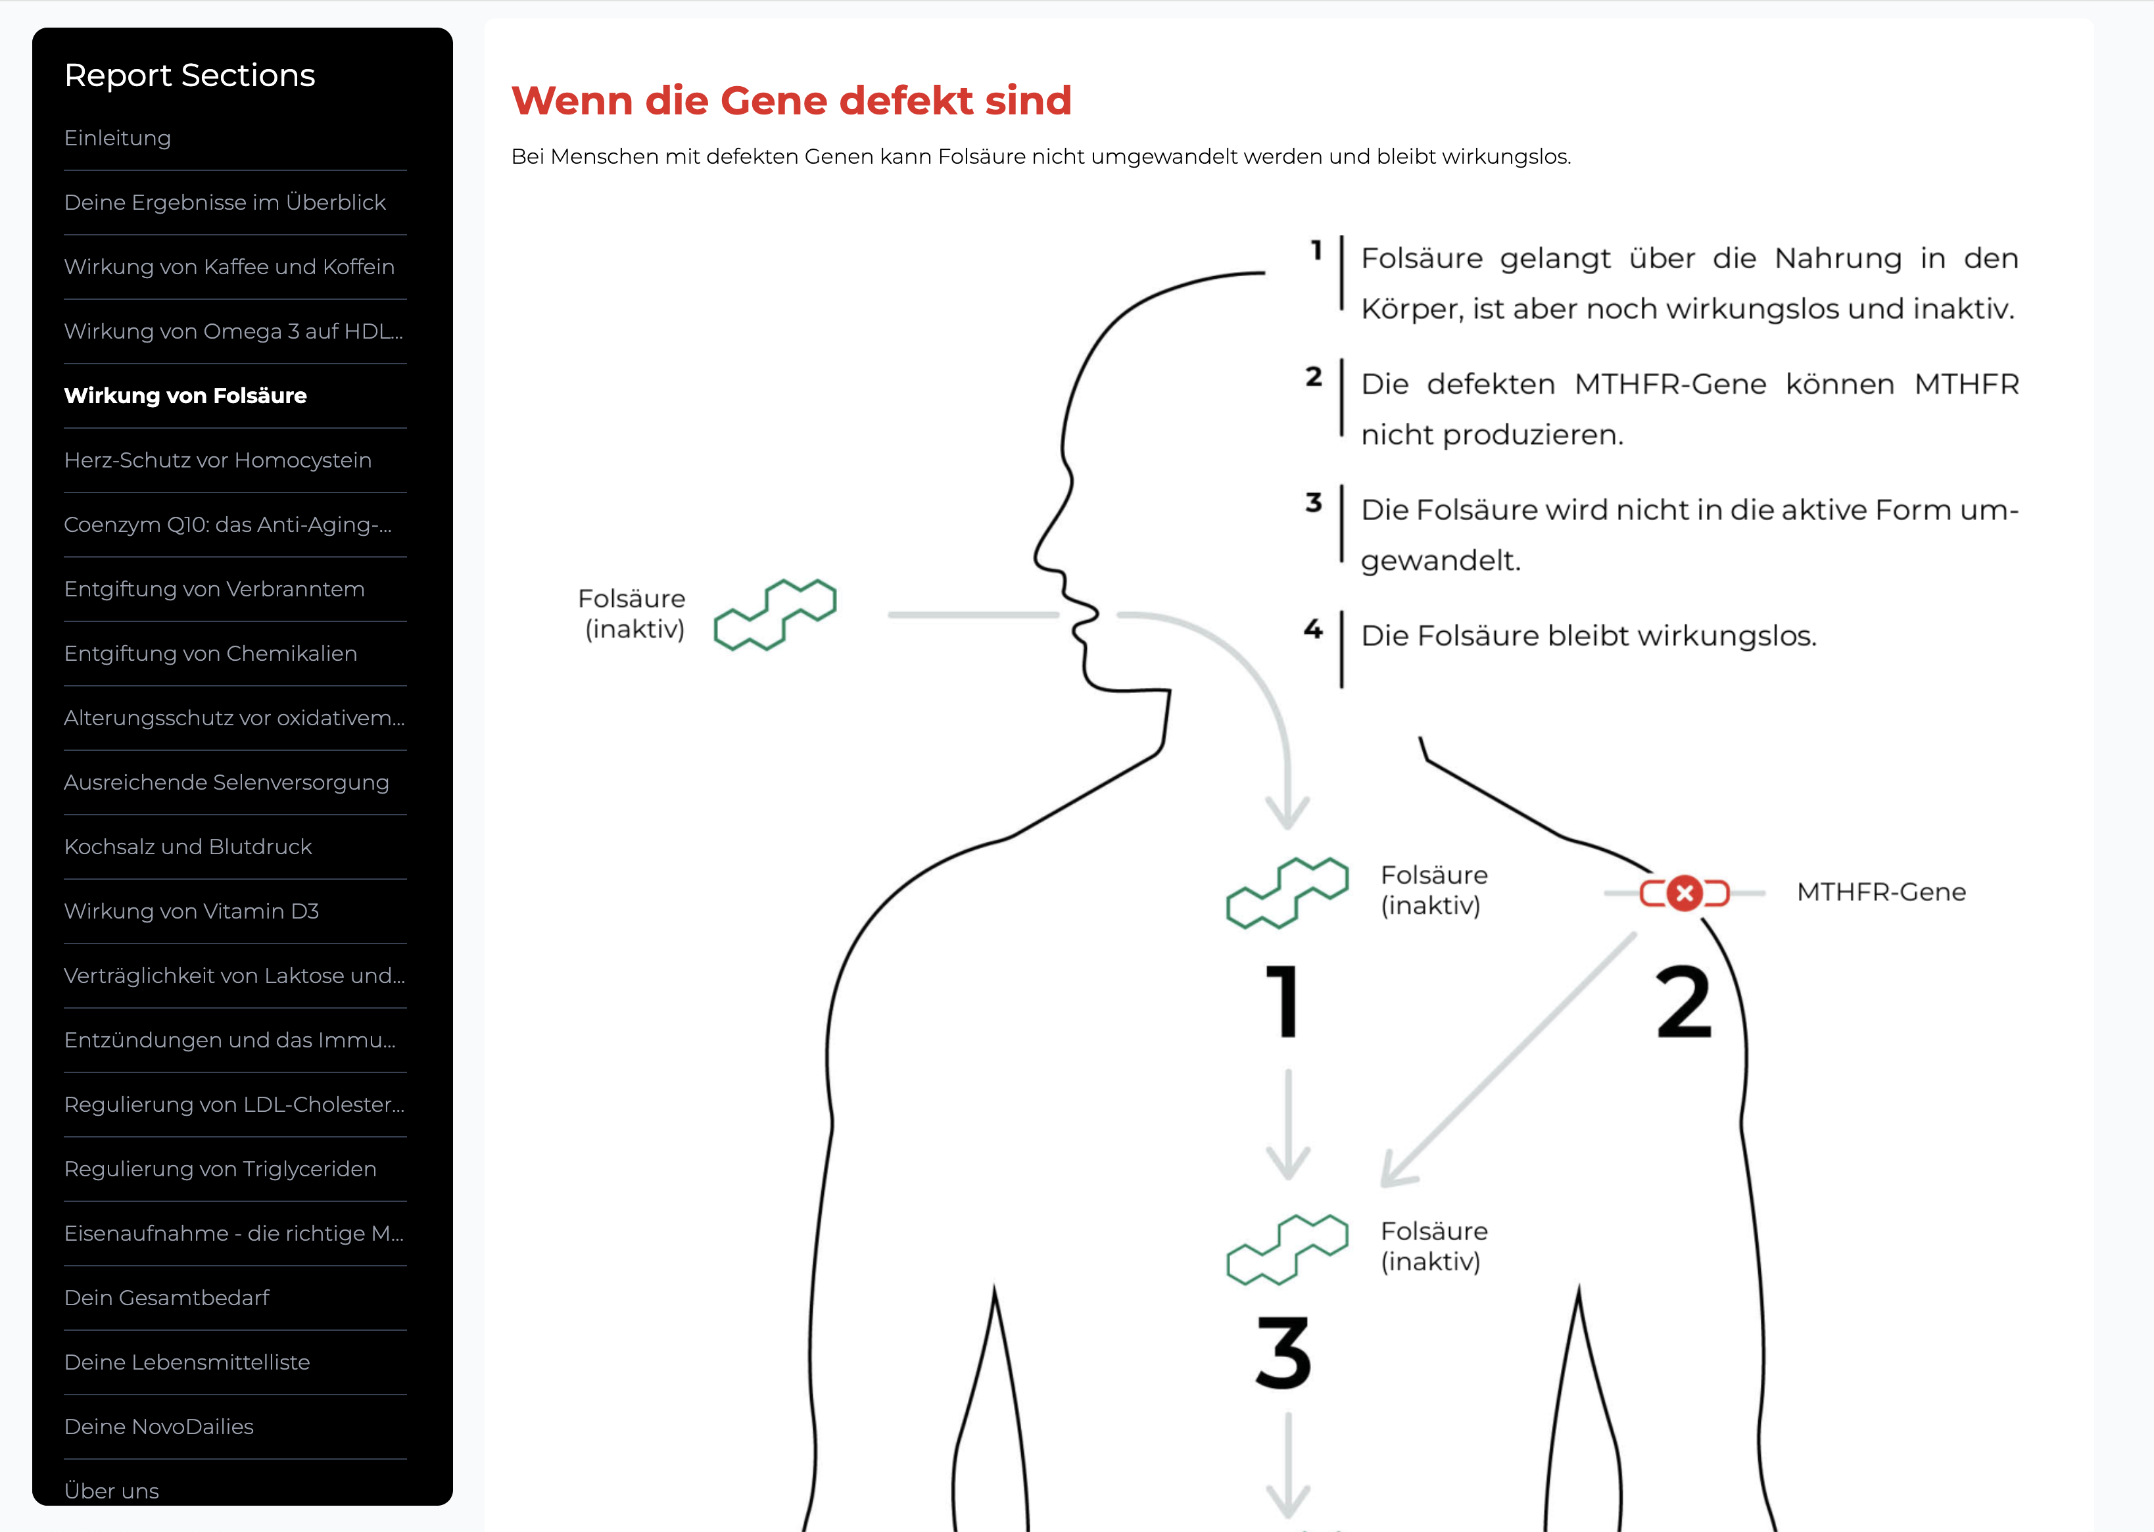

Slide 6
Genopedia – Content Update
• Massives Content-Update umgesetzt
• Fokus auf echten Mehrwert statt nur Inhalte
• Grundlage für nachhaltigen organischen Traffic

Slide 8
Danke!
Vielen Dank an alle Teams für euren Einsatz
Schöne Weihnachtsfeier 🎄

Slide 9
NovoPilot – Neue Plattform
• Neue Plattform als Basis für MLM geschaffen
• Ermöglicht den Start neuer Partner-Modelle
• Bessere Insights & Transparenz für unsere Partner

